Slide 1
Arduino 與 Raspberry Pi 硬體差異與應用說明
Marcus
pcedison@gmail.com

Slide 2
Outline
Arduino 硬體介紹
Arduino IDE 介紹
Raspberry Pi 硬體介紹
Raspberry Pi 作業系統
Raspberry Pi 與 Arduino 硬體比較
應用案例探討

Slide 3
Arduino 起源
Wiki : http://zh.wikipedia.org/wiki/Arduino
Arduino，是一個開放原始碼的單晶片微電腦，它使用了Atmel AVR單片機，採用了基於開放原始碼的軟硬體平台，構建於開放原始碼 simple I/O 介面板，並且具有使用類似Java，C 語言的Processing/Wiring開發環境。

Slide 4
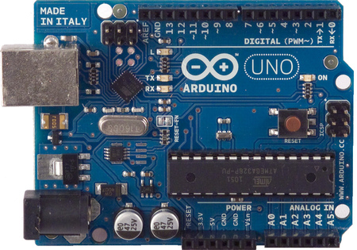
Arduino
RAM : 2K
Flash : 32K
Timers
Serial (UART)
I²C
SPI

Slide 5
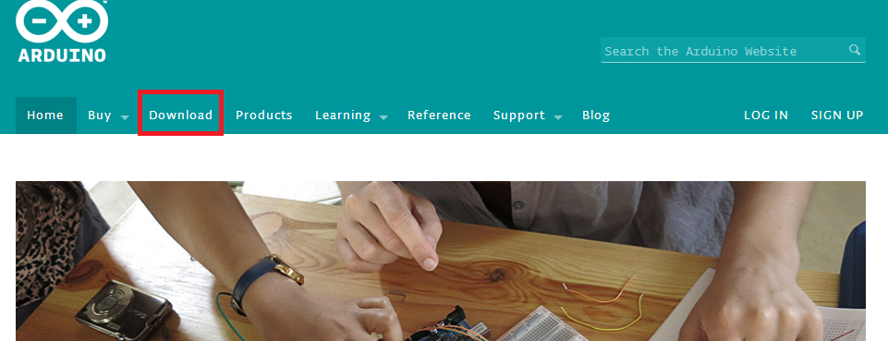
Arduino IDE
http://www.arduino.cc/

Slide 6
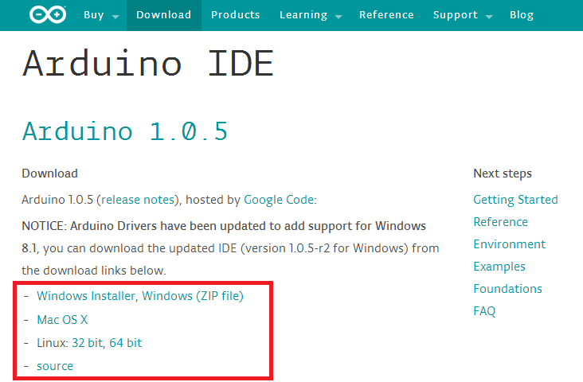
Arduino IDE

Slide 7
Raspberry Pi 起源
Wiki : http://zh.wikipedia.org/wiki/%E6%A0%91%E8%8E%93%E6%B4%BE
樹莓派（英語：Raspberry Pi），是一款基於Linux系統的只有一張信用卡大小的單板機電腦。它由英國的樹莓派基金會所開發，目的是以低價硬體及自由軟體刺激在學校的基本的電腦科學教育。

Slide 8
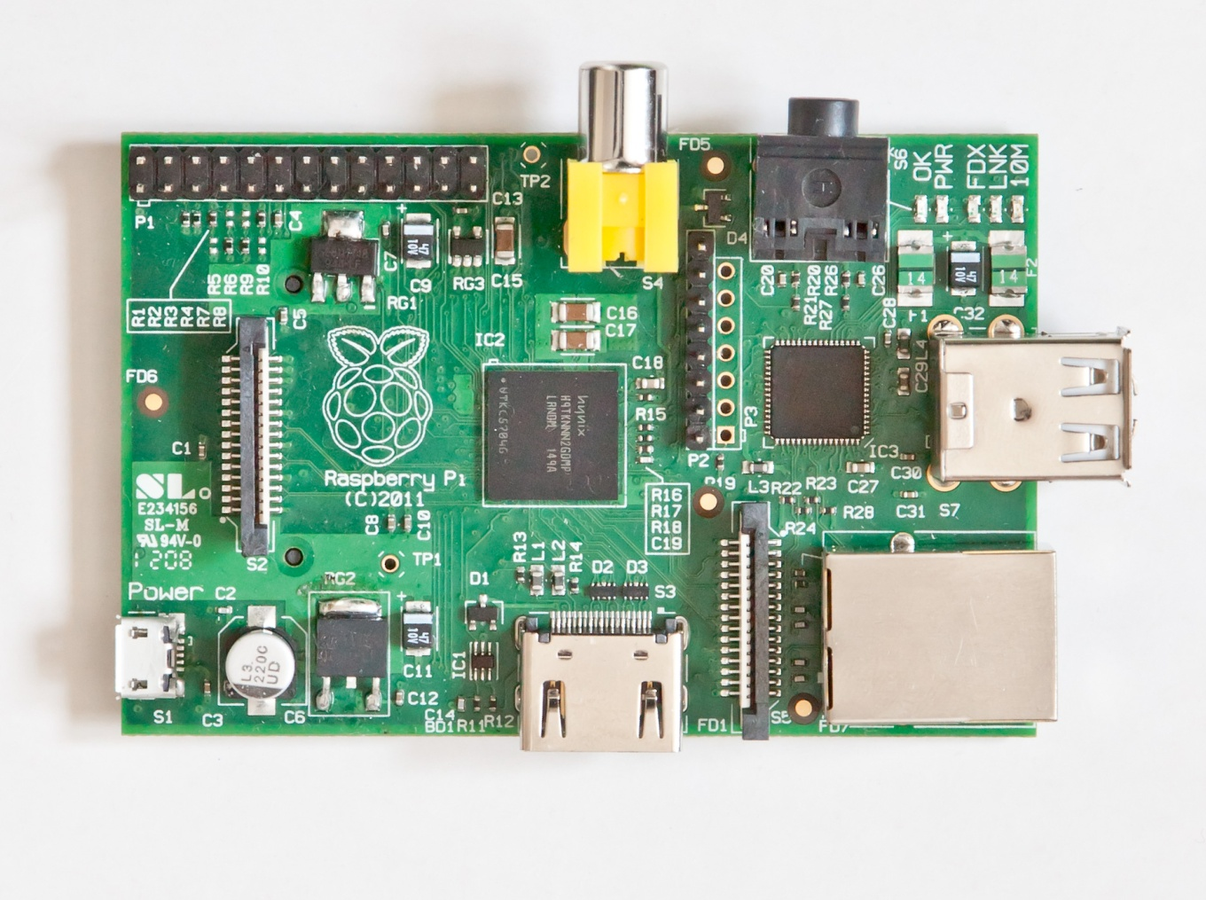
Raspberry Pi
HDMI
Ethernet
SD Card
USB
(Host)
GPIO
Audio
Video

Slide 9
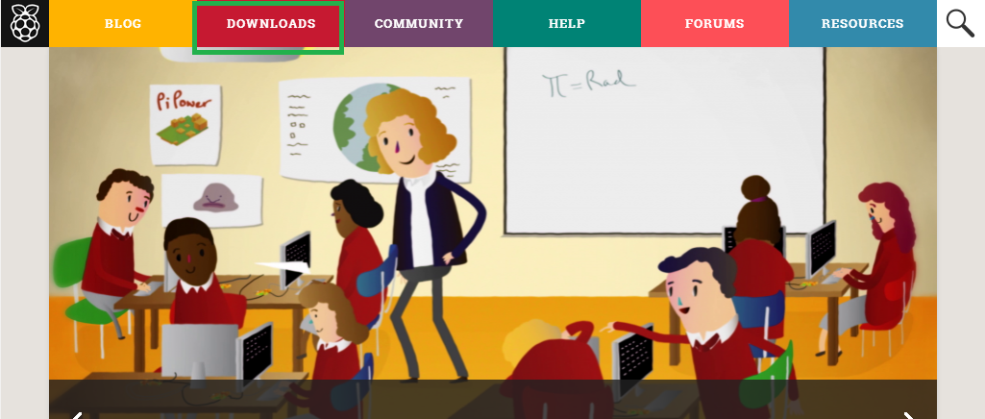
Raspberry Pi OS
http://www.raspberrypi.org/

Slide 10
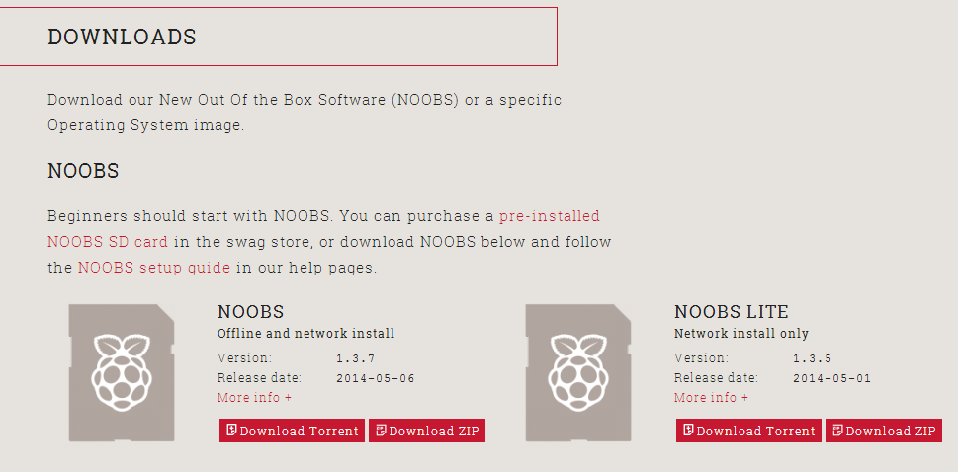
Raspberry Pi OS

Slide 11
Which One is best ?
Or
Which One is my best choose ?

Slide 12


Arduino
Raspberry Pi
V.S.
Memory
T
i
m
e
r
T
i
m
e
r
CPU
I/O Pins
Microcontroller
Microprocessor

Slide 13
 | Arduino Uno | Raspberry Pi
Processor | AVR ATmega328P | Broadcom ARM1176JZF-S
Clock Speed | 16Mhz | 700Mhz
Register Width | 8-bit | 32-bit
RAM | 2K | 512MB
GPIO | 20 | 8
I/O Current Max | 40mA | 5-10mA
Power | 175mW | 700mW
Operating System | None | Linux & others

Slide 14
Arduino 應用案例
Twitter 推文機器人
大白鼠無線 ECG 感測器
溫濕度感測器
土壤濕度檢測計
服裝設計展
遙控車
太陽能追日系統

Slide 15
Raspberry Pi 應用案例
Zigbee 資料收集與整合中心
Webcam 監控
機房電腦喚醒
動物農場

Slide 16
Thank you!

